Slide 1
ВНУТРЕННЯЯ ЭНЕРГИЯ

Slide 2
АГРЕГАТНЫЕ СОСТОЯНИЯ ВЕЩЕСТВА
ТВЕРДЫЕ ТЕЛА | ЖИДКОСТИ | ГАЗЫ
Сохраняют свою форму и объем | Сохраняют объем, но меняют форму | Не имеют собственного объема и формы
Молекулы расположены в определенном порядке, вплотную друг к другу | Порядка не существует, расстояние между молекулами равно размеру молекул | Расстояния между молекулами значительно больше размеров молекул
Силы притяжения между молекулами очень велики | Силы притяжения между молекулами слабые | Силы притяжения между молекулами отсутствуют
Молекулы совершают колебания около некоторого среднего положения | Молекулы могут совершать различные движения, перемещаются «перескоками» | Молекулы движутся с большими скоростями в разных направлениях

Slide 3
СТРОЕНИЕ ВЕЩЕСТВА
• Все тела состоят из малых частиц, между которыми есть промежутки.
• Частицы тел постоянно и беспорядочно движутся.
• Частицы тел взаимодействуют друг с другом: притягиваются и отталкиваются.

Slide 4
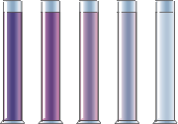
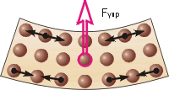
ОПЫТНОЕ ОБОСНОВАНИЕ
Расширение тел при нагревании
Диффузия
Притяжение свинцовых
цилиндров,
деформация

Slide 5
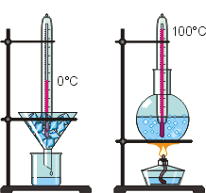
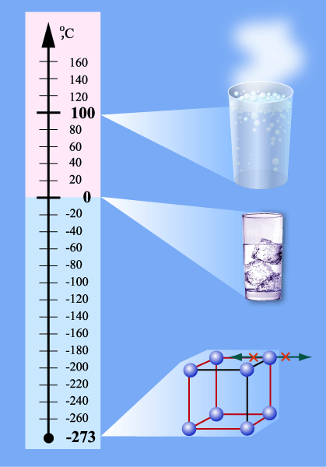
Т Е М П Е Р А Т У Р А
- определяет степень нагретости тел
(«холодный», «теплый», «горячий»)
Температура измеряется термометром и выражается в
градусах Цельсия (оС )
Температура влияет на: а) скорость протекания диффузии
б) расширение тел
в) скорость движения молекул
г) давление газа
д) агрегатное состояние
Шкала Цельсия:
0 оС - точка таяния льда
100 оС - точка кипения воды
- 273 оС - самая низкая
температура в природе

Slide 6
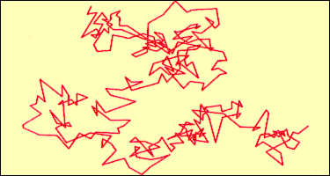
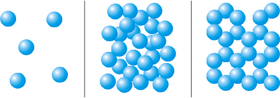
Т Е П Л О В О Е Д В И Ж Е Н И Е
- беспорядочное движение частиц, из которых состоят тела.
Зависит: 1) от температуры
2) от состояния вещества
3) от массы молекул
ДИФФУЗИЯ
ИЗМЕНЕНИЕ АГРЕГАТНОГО СОСТОЯНИЯ
РОСТ ТЕМПЕРАТУРЫ

Slide 7
В О П Р О С Ы
1. Что характеризует температура?
2. Каким прибором и в каких единицах измеряется
температура?
3. На каком принципе работает термометр?
4. Как выбрана шкала Цельсия?
5. На какие явления влияет температура?
6. Что называется тепловым движением?
7. Как движутся молекулы в различных
агрегатных состояниях?
8. От чего зависит скорость движения молекул?

Slide 8
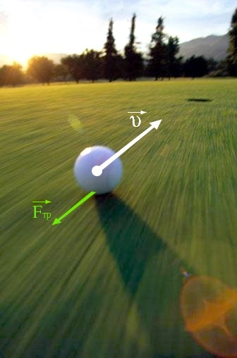
В И Д Ы Э Н Е Р Г И И
энергия – физическая величина, характеризующая способность тел совершать работу. Энергия измеряется джоулями. Чем больше работы может совершить тело, тем больше его энергия. И наоборот.
• кинетическая энергия –
энергия движущегося тела. Зависит от массы и
скорости тела. Чем больше масса и скорость, тем
больше его кинетическая энергия. И наоборот.
потенциальная энергия –
энергия, которой тела или части одного тела
обладают потому, что взаимодействуют с
другими телами (или частями тела). Зависит от
силы взаимодействия тел (или частей тела) и расстояния между ними.

Slide 9
ВНУТРЕННЯЯ ЭНЕРГИЯ

Slide 10
П Р Е В Р А Щ Е Н И Е М Е Х А Н И Ч Е С К О Й Э Н Е Р Г И И В О В Н У Т Р Е Н Ю Ю Э Н Е Р Г И Ю
1) E = E_{P} 4 ) E_{K} = 0 E_{P} = 0
V=0 E_{K} = 0
2) Е_{М} Е_{ВН}
E = E_{P} + E_{K}
V
3)
h = 0 E_{P} = 0
E = E_{K}

Slide 11
ВНУТРЕННЯЯ ЭНЕРГИЯ
Все тела состоят из молекул, которые непрерывно движутся и взаимодействуют друг с другом. Они обладают одновременно кинетической и потенциальной энергией. Эти энергии и составляют внутреннюю энергию тела.
Внутренняя энергия - это энергия движения и взаимодействия частиц, из которых состоит тело.
Зависит: Не зависит :
1) от температуры 1) от механического
2 ) массы тела движения
3 ) агрегатного 2) от положения тела состояния относительно других тел

Slide 12
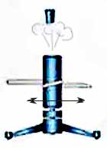
С П О С О Б Ы И З М Е Н Е Н И Я В Н У Т Р Е Н Н Е Й Э Н Е Р Г И И
1. Совершение работы
(трение, удар, деформация)
внутренняя энергия увеличивается, если над телом совершается работа, и уменьшается, если тело само совершает работу
2. Теплопередача – изменение внутренней энергии без совершения работы, происходит от
тел с более высокой температуры к телам с
более низкой температурой.

Slide 13
Д О М А Ш Н Е Е З А Д А Н И Е
§ 2,3 (стр.5 – 9)
Задание №1 (стр. 10) - по желанию

